Slide 1
Técnicas de Inteligência Artificial para diagnóstico de acidente vascular cerebral através de imagens e dados textuais sobre possíveis vítimas
Vinícius de Paula Pilan
Orientador: Dr. Clayton Reginaldo Pereira

Slide 2
Resumo
Problema abordado: quanto mais tardio é o diagnóstico de Acidente vascular cerebral (AVC), pior são os prejuízos para a vítima
Objetivo: Criar um classificador de dados e de imagens sobre AVC com intuito de agilizar diagnósticos da doença
Ao total serão desenvolvidos dois modelos:
Classificador de dados: recebe informações sobre determinado indivíduo e o classifica como possível vítima ou não
Classificador de imagens (rede neural): recebe imagens de tomografia sobre o cérebro de um indivíduo e o classifica como possível vítima ou não

Slide 3
Cronograma – o que foi feito
 | Julho | Agosto | Set. | Out. | Nov. | Dez. | Jan.
Início – estudos iniciais e coleta de dados | X
Modelo preditivo para fatores de risco | X | X
Modelo preditivo para imagens |  |  | X | X
Finalização dos modelos |  |  |  |  | X
Monografia |  |  |  | X | X | X
Apresentação |  |  |  |  |  |  | X

Slide 4
Desenvolvimento
O que foi feito entre agosto a outubro

Slide 5
Conjunto de dados utilizado
Conjunto de imagens pertencentes a três classes:
Condição normal: 174 imagens
Condição de AVC Isquêmico: 157 imagens
Condição de AVC Hemorrágico: 144 imagens
Obtidas através de tomografia computadorizada

Slide 6
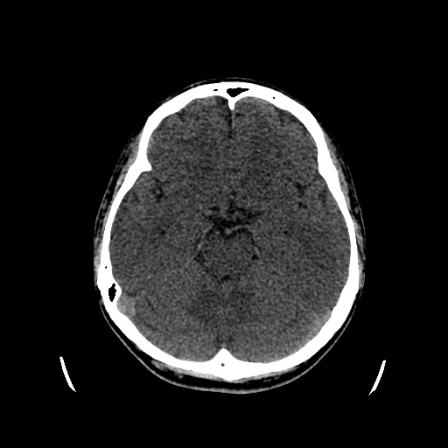
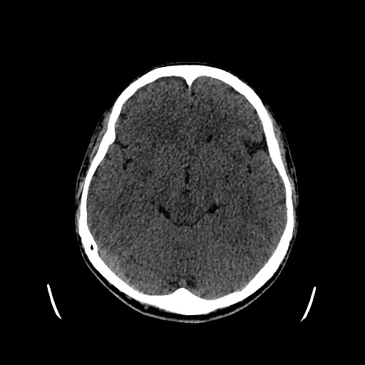
Conjunto de dados utilizado - exemplos
Exemplos condição normal

Slide 7
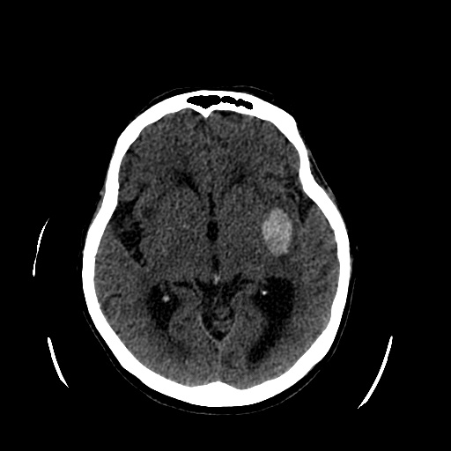
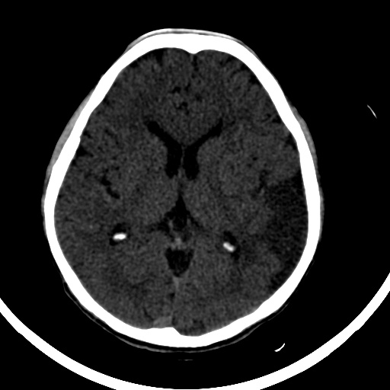
Conjunto de dados utilizado - exemplos
Exemplo condição AVC - Hemorrágico
Exemplo condição AVC - Isquêmico

Slide 8
Conjunto de dados utilizado – divisão feita
O conjunto de dados foi divido em duas classes: condição de avc e condição de não avc
Para criação da rede, o conjunto total foi divido em:
65% para treinamento (309 imagens)
35% para validação (166 imagens)

Slide 9
Sobre a rede construída
Rede Neural:
Conjunto de camadas interconectadas compostas por vários neurônios artificiais
Possibilitam o computador a reconhecer padrões e tomar decisões inteligentes (deduções precisas)
Rede Neural Convolucional (CNN/ConvNet):
Realça detalhes dos dados através da aplicação de filtros
Consegue reduzir uma imagem sem perder detalhes importantes – pooling
Melhor desempenho quando a classificação depende de detalhes/características específicas

Slide 10
Sobre a rede desenvolvida - introdução
Rede Neural Convolucional:
Apresenta:
Camadas de convolução: realçar detalhes/características
Camadas de pooling: reduzir imagem sem perder detalhes cruciais
Camadas densas de neurônios: ajustam a rede de acordo com os dados
Exemplos famosos:
LeNet
ResNet
AlexNet
VGGNet

Slide 11
Rede VGGNet – VGG-16
É um tipo de Rede Neural Convolucional (CNN)
Famoso por utilizar combinação de filtros 3x3 (pequenos) para conv.
Redes concorrentes utilizam 7x7, 11x11
Faz pooling com filtros 2x2
Foi feito o transfer learning de uma VGG-16 pré treinada para a rede construída

Slide 12
Sobre a rede desenvolvida – arquitetura simplificada
Camadas que compõem a rede:
Camadas de entrada – pré processamento (rescale e data augmentation)
Camadas da VGG pré treinada (diversas camadas de convolução e pooling pré estruturadas e treinadas – transfer learning)
Camada Flatten
Camadas densas de neurônios
Camada de saída

Slide 13
Resultados obtidos
Métrica | Dados de treino | Dados de validação
Loss | 0.1936 | 0.1105
TP (verdadeiro positivo) | 90.0000 | 53.0000
FP (falso positivo) | 3.0000 | 1.0000
TN (verdadeiro negativo) | 111.0000 | 59.0000
FN (falso negativo) | 12.0000 | 2.0000
Acurácia | 93.06% | 97.39%
Precisão | 0.9677 | 0.9815
Recall | 0.8824 | 0.9636
Área sob a curva ROC | 0.9802 | 0.9944
Taxa de falso negativo | 9.76% | 3.28%
Taxa de falso positivo | 3.23% | 1.85%

Slide 14
O que falta ser feito?

Slide 15
Cronograma – o que falta ser feito
 | Julho | Agosto | Set. | Out. | Nov. | Dez. | Jan.
Início – estudos iniciais e coleta de dados | X
Modelo preditivo para fatores de risco | X | X
Modelo preditivo para imagens |  |  | X | X
Finalização dos modelos |  |  |  |  | X
Monografia |  |  |  | X | X | X
Apresentação |  |  |  |  |  |  | X

Slide 16
Obrigado pela atenção!!

